Slide 1
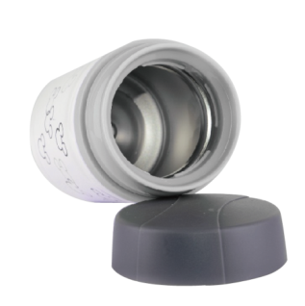
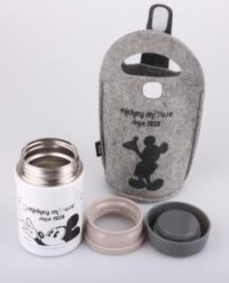



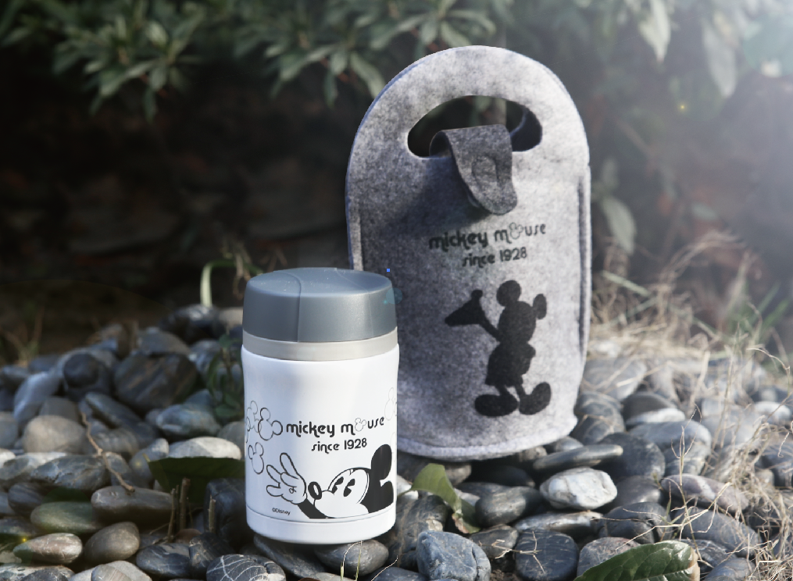
奇黑白经典提袋焖烧杯
市场参考价：158.00
批发价：50.00
DSM-5389
规格：450mL
材质：毛毡布 + PP + 不锈钢
杯子尺寸：8.8×8.8×14.5cm
袋子尺寸：17×12×24.5cm
装箱明细：30pcs/箱
双层不锈钢，抽真空工艺，保温性能良好。
杯口的防烫圈人性化设计具有防烫功能。
除保温功能之外加入沸水还可焖粥。
搭配别致提袋，携带非常方便、优雅。

